Slide 1

«KAPITAL SUG`URTA» AJ нинг 2021-2022 йиллар бўйича қисқача молиявий-иқтисодий ҳолати ва ривожланиш динамикаси
www.kapitalsugurta.uz

Slide 2

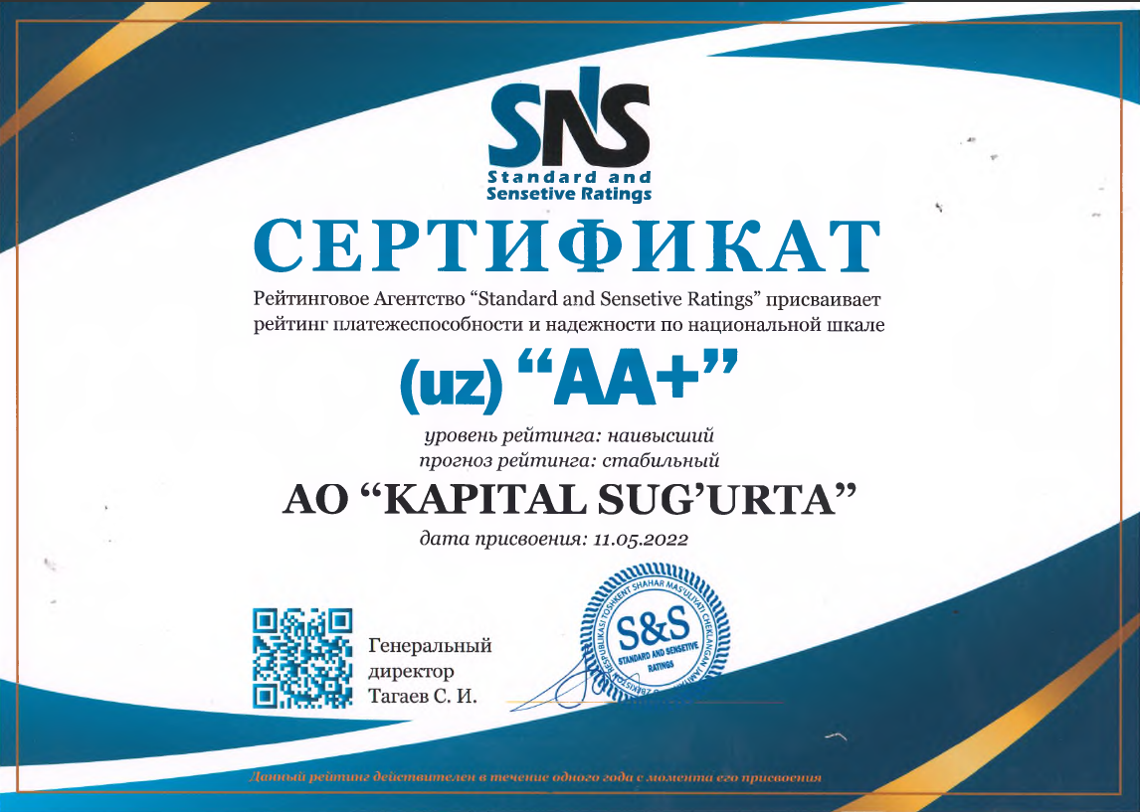
www.kapitalsugurta.uz
Компаниянинг 2022 йилда суғурта бозоридаги натижалари
суғурта тўловлари бўйича (умумий суғурта соҳасида)
342026 кўп
Кучдаги шартномалар, улардан:
10
4
107 579
юридик шахслар
234 267 жисмоний шахслар
ўрин
ўрин
uzAA+
суғурта мукофотларини йиғиш
Молиявий мустаҳкамлик рейтинг РА «SNS RATINGS» томонидан берилган

Slide 3
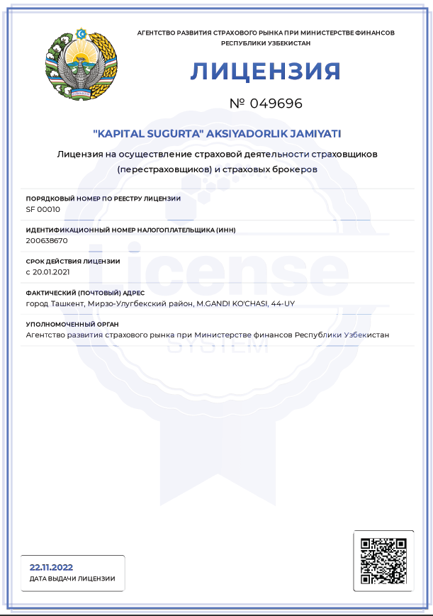
www.kapitalsugurta.uz
Уставный капитал и лицензия
Фаолият турлари:
Суғурта фаолияти, шу жумладан мажбурий турлари
Қайта суғурта қилиш фаолияти
Инвестиция фаолияти
Суғурта агенти сифатида воситачилик
Инвестицион воситачилик
Чэт эл суғуртачилари учун сюрверт ва аджастер хизматлари
Мулкни сотиш ёки ижарага бериш
Суғурта (қайта суғурта) соҳасида мутахассисларнинг малакасини ошириш
Устав капитал:
45 млрд.сум
9 млрд.сум
имтиёзли акция
36 млрд.сум
оддий акция

Slide 4
www.kapitalsugurta.uz
61
Февраль
1991
декабрь
2022
Бутун мамлакат бўйлаб филиаллар ва бўлинмалал
KAPITAL SUG’URTAбиринчи нодавлат суғурталовчисини яратилиши
Биз 31 ёшдамиз
Жамиятимизда
209
81
Компаниядаги ходимлар
Суғурта агентлар

Slide 5
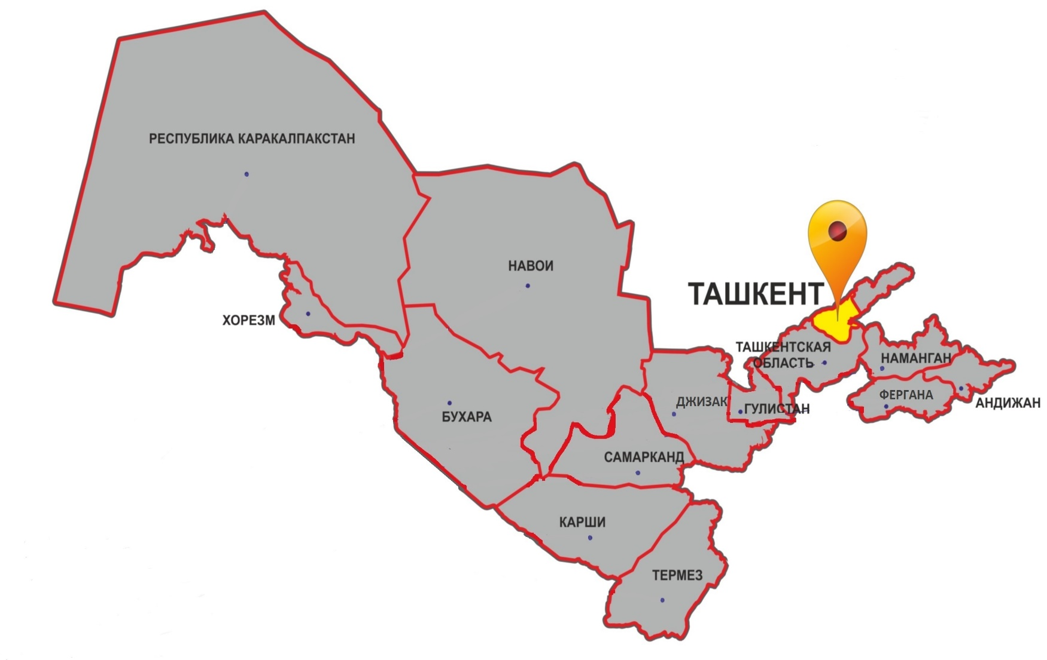
www.kapitalsugurta.uz
Минтақавий бўлинмалар
Бўлинмалар сони
2021 г.
73 таркибий бўлинмалар
2022 г.
61 таркибий бўлинмалар
шундан:
14 филиал и 47 республиканинг барча вилоятларида минтақавий бўлинмалар;
Тошкентда 1 филиал и 9 суғурта маркази.

Slide 6
www.kapitalsugurta.uz
2021-2022 йиллар якунлари бўйича суғурта мукофотлари (млн. сум)
Суғурта мукофотлар жами, млн. сум
128,7% ўсиш

Slide 7
34,2%
www.kapitalsugurta.uz
2021-2022 йиллар якунлари бўйича суғурта тўловлари (млн. сум)
Суғурта тўловлар,
млн. сум
166,6% ўсиш

Slide 8
www.kapitalsugurta.uz
Инвестийцион фаолият
Депозитларнинг ўзгаришлар динамикаси, млн. сум
Инвестициялар жами, млн. сум
115,64% ўсиш
158,1 ўсиш

Slide 9
www.kapitalsugurta.uz
Инвестицион фаолият
Виды инвестиций за 2022 г., млн. сум

Slide 10
34,2%
www.kapitalsugurta.uz
2022 йил якуни бўйича молиявий натижалар (млн. сум)

